Slide 1
Neue Steuersoftware SOTAXX
11. September 2019

Slide 2
0
Agenda
Agenda Nr. | Thema | Zeit | Wer
1. | Eintreffen der Gäste | 17:30-18:00 Uhr
2. | Eröffnung / Einleitung | 18:00-18:05 Uhr | Thomas Blum
3. | Vorstellung Thomas Fischer, Leiter Recht und Aufsicht / Chef Steueramt a.i. News aus dem Steueramt | 18:05-18:15 Uhr | Thomas Fischer
4. | Präsentation SOTAXX (plus) | 18:15-18:45 Uhr | Daniel Uebelhart
5. | Neuerungen ab 2020, was ändert sich für die Gemeinde mit der neuen Steuersoftware des KSTA | 18:45-19:00 Uhr | David Lauber Daniel Uebelhart
6. | eTax Solothurn, mit Demo | 19:00-19:15 Uhr | Daniel Uebelhart
7. | Abschluss | 19:15-19:25 Uhr | Thomas Blum
8. | Apéro | 19:25 Uhr | KSTA offeriert

Slide 3
2
Einleitung
Thomas Blum
Geschäftsführer VSEG

Slide 4
3
Leitung Steueramt
Thomas Fischer
Leiter Recht und Aufsicht
Chef Steueramt a.i.

Slide 5
3.1 News aus dem Steueramt
Änderungen in der Leitung des Steueramtes
Umsetzung STAF: Vorlage der Regierung vom 9. Juli 2019
Teilrevision Steuergesetz: Anpassungen an neues Bundesrecht und elektronische Steuererklärung
Solothurner Steuerbuch: so.steuerbuch.ch

Slide 6
4
SOTAXX / SOTAXXplus
Daniel Uebelhart
Leiter Informatik KSTA
Projektleiter SOTAXX KSTA

Slide 7
4.1 Ausgangslage
heutige Steuerlösung INES
technologisch überholt, 20 jährig
2014 Durchführung einer Studie
Ausschreibungsprojekt im 2015/16
Zuschlag an KMS AG mit NEST
Regierung und Parlament bewilligen finanz. Mittel
NEST → Standardprodukt
in 12 Kantonen im Einsatz
«keine» Änderungen am Standardprodukt
Start Projekt SOTAXX im 2017

Slide 8
4.2 Einleitung
Bau ist abgeschlossen, jetzt starten wir durch und lassen es fliegen.
Viel wurde konzipiert, gebaut und getestet.
Jetzt starten wir den Prozess um die Betriebsfitness zu erlangen.

Slide 9
4.3 Ziel der Präsentation
Aufzeigen, was uns auf der Zielgeraden bis Ende Jahr erwartet.
Verstehen, dass wir im selben Boot sitzen und nur gemeinsam Rudern können.
Die Gemeindevertreter wissen, was zu welchem Zeitpunkt im KSTA läuft und welche Unterlagen vom KSTA erwartet werden dürfen.

Slide 10
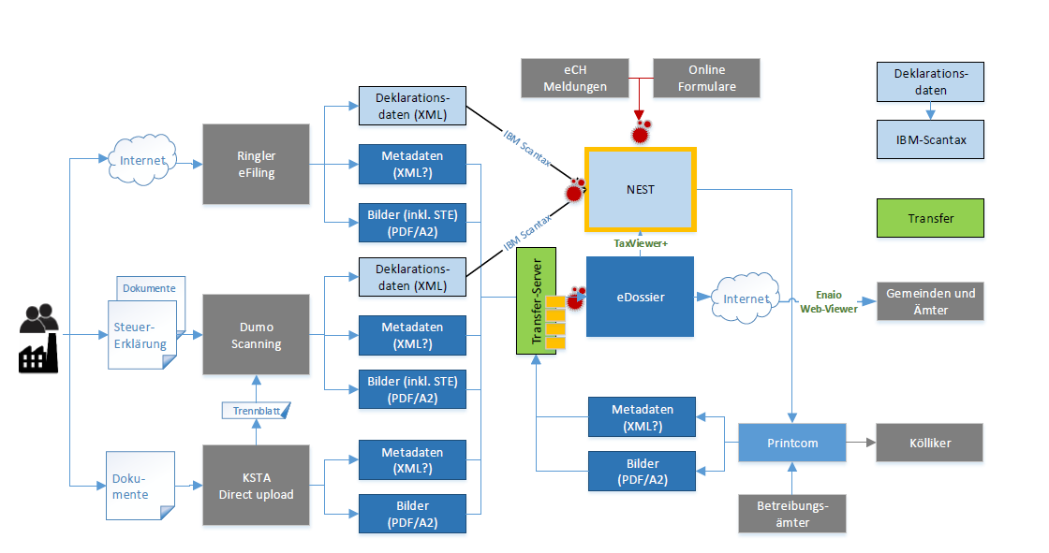
4.4 Projektumfang SOTAXXplus
Eigenständige Projekte und Budgets
Eigene mit SOTAXX abgestimmte Planung

Slide 11
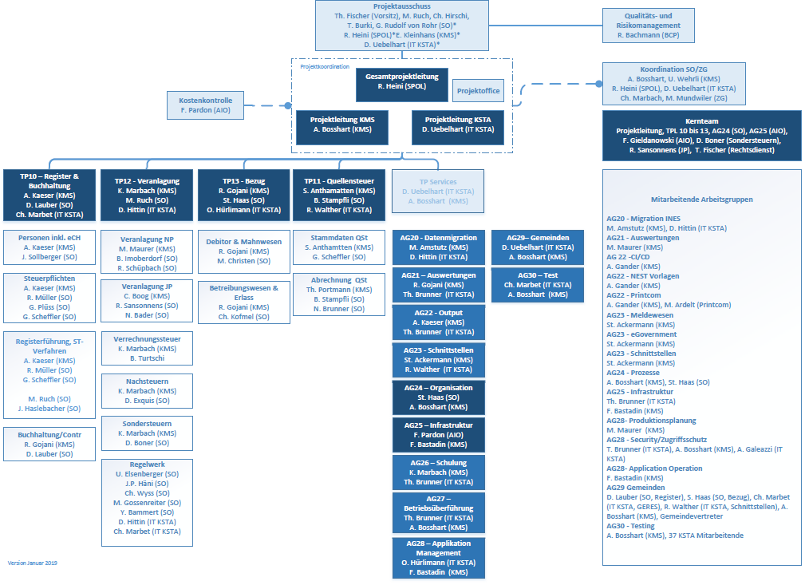
4.5 Organisation
Anzahl Personen:
inkl. Gemeindevertreter/Gemeinde-SW 84
exkl. Gemeindevertreter/Gemeinde-SW 62

Slide 12
4.6 Planung / Projektstand
EoL/GoL
aktuell im Plan
01.01.20 Start Produktion
30.6.19: Realisation umgesetzt
30.6.17: Abschluss Initialisierung
30.11.19 Entscheid
go Live
Initialisierung
Konzeption
Realisierung
Einführung
Nutzung
30.6.20
Projektabschluss
15.12.17: Konzeption erarbeitet
30.6.18: Spezialitäten entwickelt
2017
2018
2019
2020

Slide 13
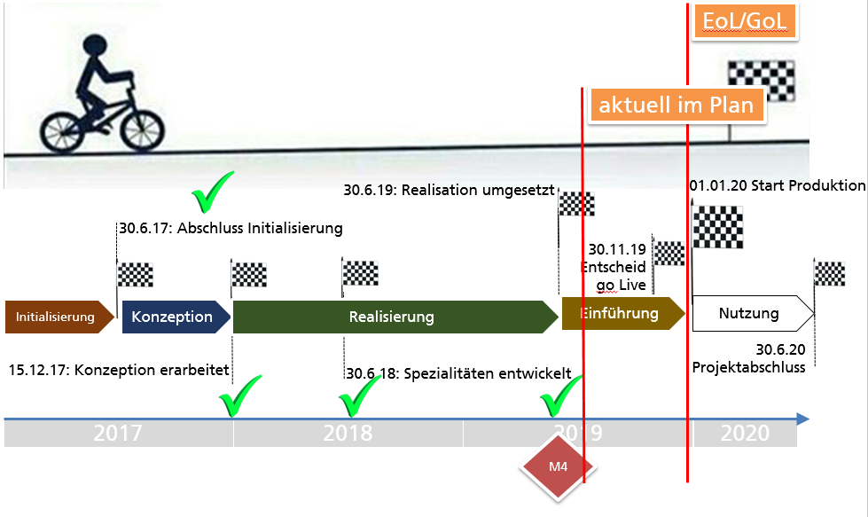
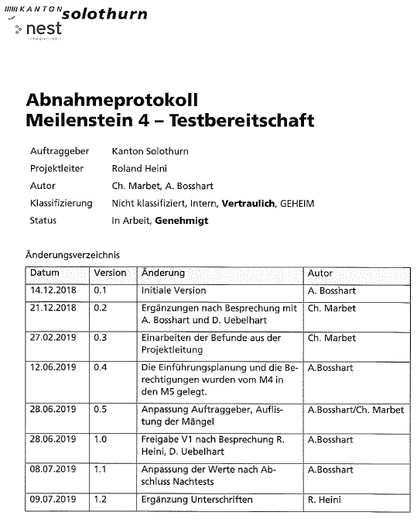
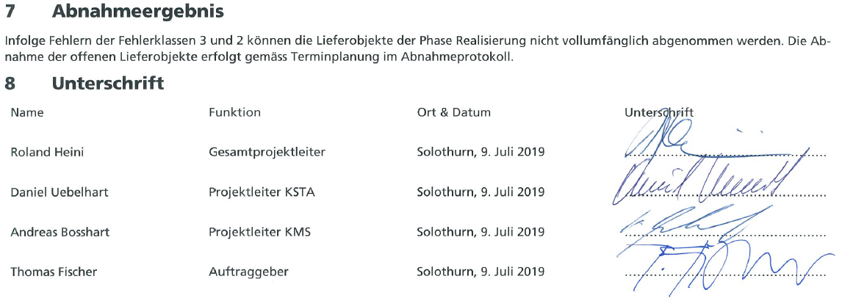
4.7 Meilenstein 4 - Testbereitschaft
Fazit:
Nicht vollumfängliche Abnahme
Nachlieferung gemäss sep. Planung
Migration: noch 70 zu korrigierende Fehler bis 12.8.2019
Entscheid 5 Migration bezgl. Umfang und Inhalte offen
Steuerabschluss auf gutem Weg, Organisatorische Massnahmen definiert

Slide 14
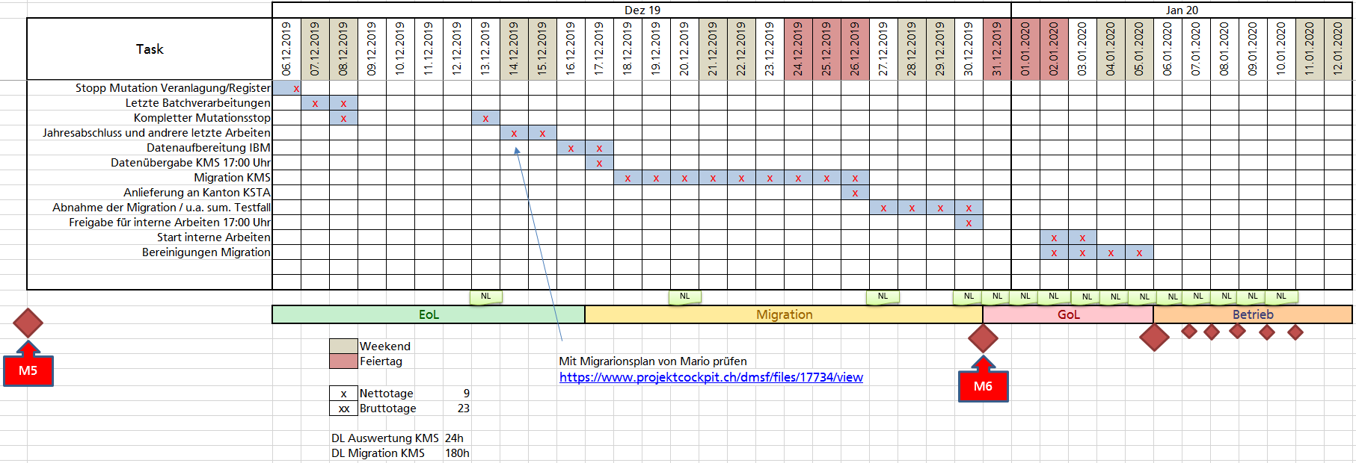
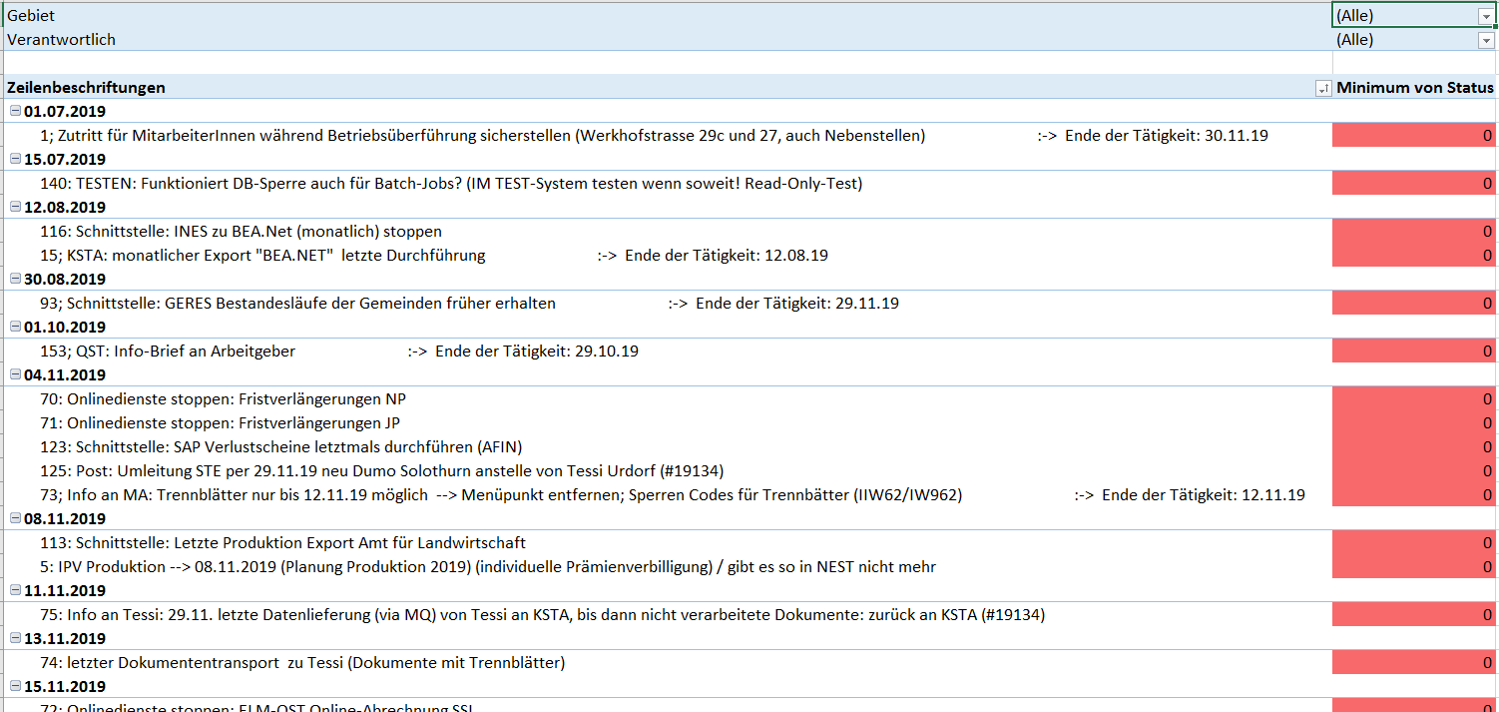
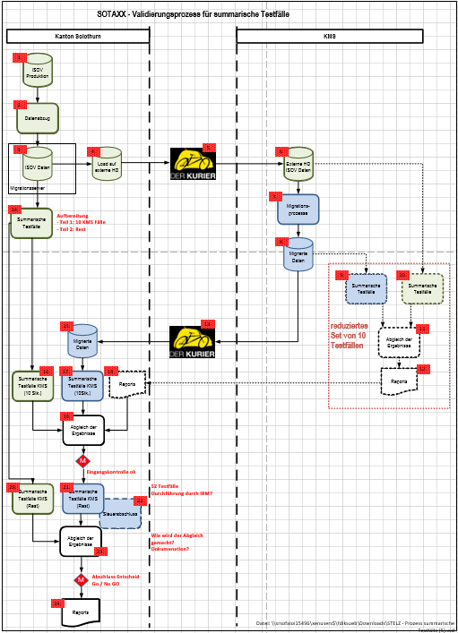
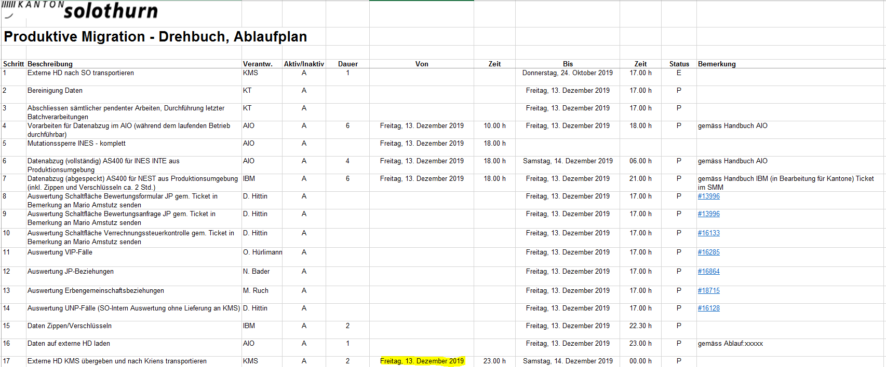
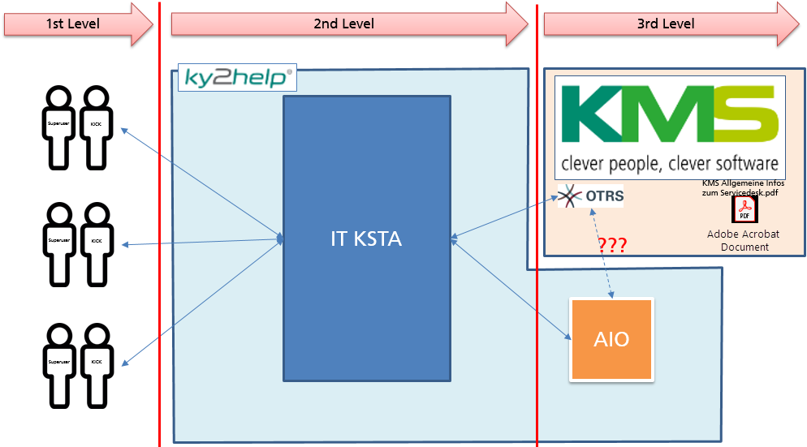
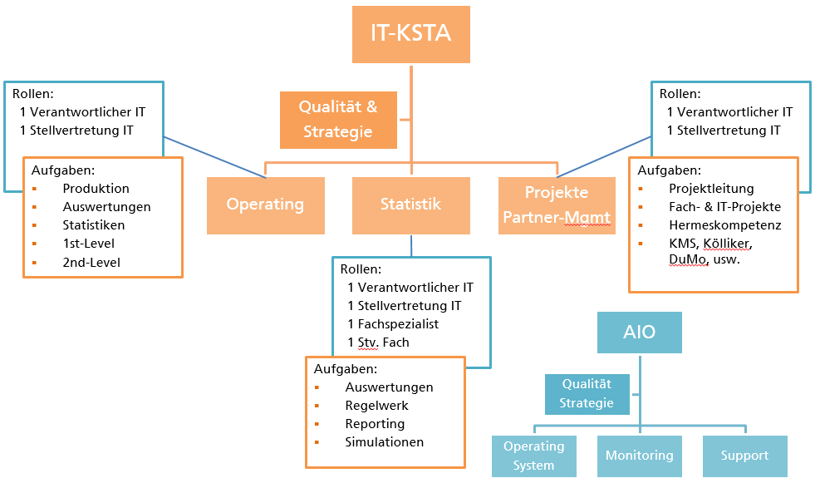
4.8 Grobplanung EoL / GoL
Checkliste
Migrationsablauf
Betriebsorganisation
Summarische Testfälle
Stichproben
Prozessfortführung
Buchhaltungsabschluss

Slide 15
4.9 Geplanter Rollout
Auslieferung der DTA-Schnittstelle
Auslieferung Listen
Auslieferung Steuerauskunft / eDossier
Rollout
01.01.2020 | Start Produktion
15.01.2020 | Verteilung Mappingtabelle (INES/NEST)
31.01.2020 | Update gemäss Mappingtabelle
31.01.2020 | 1. Lieferungen Pilotgemeinden
01.03.2020 | Belieferung alle Gemeinden

Slide 16
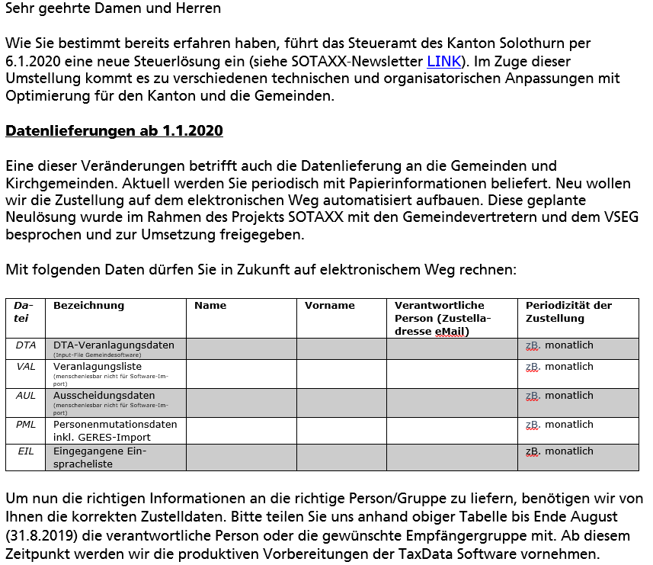
4.10 Schreiben vom 2.8.2019
Guter Rücklauf, zZ. sind 77 von 109 Rückmeldungen eingegangen
Einrichten von TaxData (Übertragungstool) per Oktober geplant
Anpassungen während Betrieb möglich/nötig

Slide 17
5
Neuerungen ab 2020 / Teil I
Daniel Uebelhart

Slide 18
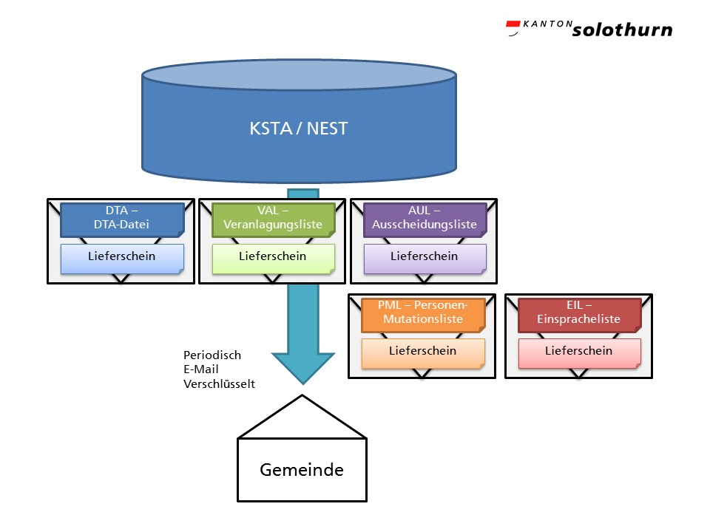
5.1 Lieferung an Gemeinde

Slide 19
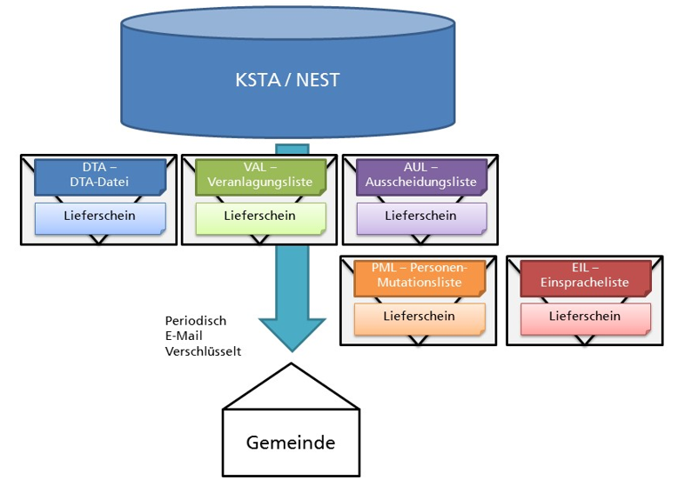
5.2 DTA
Periodizität: wählbar
Format wie bisher, mit Lieferant spezifiziert
Tests bereits im finalen Abschluss
Veranlagungen nicht migrierter Fälle (vor 2015):
Diese Informationen werden als Veranlagungskopie nur in Papierform zugestellt.
Daher ist eine manuelle Bearbeitung zwingend!

Slide 20
5.3 Veranlagungsliste (VAL)
Periodizität: wählbar
Format Excel, Spalten definiert
Inhalt: Alle Veranlagungen derjenigen Steuerpflichtigen, welche die Gemeinde Hauptort ist (primär oder sekundär).

Slide 21
5.4 Ausscheidungsliste (AUL)
Periodizität: wählbar
Format Excel, Spalten definiert
Inhalt: Alle Veranlagungen derjenigen Steuerpflichtigen, welche die Gemeinde NICHT Hauptort ist.

Slide 22
5.5 Personenmutationen (PML)
Periodizität: wählbar
Format Excel, Spalten definiert
Inhalt: Alle NP und JP Mutationen zu persönlich + wirtschaftlich (inkl. GERES).

Slide 23
5.6 Einspracheliste (EIL)
Periodizität: wählbar
Format Excel, Spalten definiert
Inhalt: Informationen aller eingegangenen Einsprachen.

Slide 24
5
Neuerungen ab 2020 / Teil II
David Lauber
Controller KSTA

Slide 25
5.7 Steuerabschluss / Neuerungen
Steuerempfängerabrechnung (INES) wird zu Steuerabschluss (NEST)
Pro Gemeinde 2 Abschlüsse
1 x ordentlicher Steuerabschluss (alle Steuerarten OHNE Quellensteuern)
1 x Quellensteuerabschluss
Quartalsweiser Abschluss- resp. Abrechnungsmodus
Überweisung Gemeindeanteile aufgrund der Zahlungseingänge (Spezialfall QST)

Slide 26
5.8 Steuerabschluss / Neuerungen
Dokument | Muster
Ordentlicher Steuerabschluss | Link ordentlicher Steuerabschluss

Slide 27
5.9 Steuerabschluss / Neuerungen
Dokument | Muster
Detailauswertung Ausstände / Guthaben | Link Detailauswertung Ausstände / Guthaben

Slide 28
5.10 Steuerabschluss / Neuerungen
Dokument | Muster
Detailauswertung Steuersoll-stellungen | Link Detailauswertung Steuersoll-stellungen

Slide 29
5.11 Steuerabschluss / Neuerungen
Dokument | Muster
Abschreibungen / Erlasse | Link Abschreibungen / Erlasse

Slide 30
5.12 Steuerabschluss / Neuerungen
Dokument | Muster
Quellensteuer | Link Brief Link Detail
Alles anders beim Quellensteuer Steuerabschluss
vereinnahmte Abrechnung
Verteilung der Gelder nur bei Saldo «Null» oder Überbezahlung
Einmaliger Abzug bereits verteilter Teilzahlungen per 31.12.2019

Slide 31
5.13 Steuerabschluss / Neuerungen
Auszahlungen auf Bank- / Postkonto
Handhabung Guthabensaldi < Fr. 20.00 per 31.12.2019
Handhabung Schuldsaldi per 31.12.2019
Versand der Unterlagen

Slide 32
5.14 Steuerabschluss / Neuerungen
Zusammenfassung
2 Steuerabschlüsse, unterschiedlicher Aufbau
Kirchgemeinden erhalten u.U. mehrere Abschlüsse und Überweisungen
Abschlüsse und Detailauswertungen für alle Gemeinden standardisiert
Bezugsprovision ordentlicher Abschluss: generell 1% ohne Minimum/Maximum
QST-Abschluss verteilt Zahlungseingänge nur bei Saldo 0 resp. <0
Einmaliger Abzug von verteilten Ines-Teilzahlungen per Abschluss 31.03.2020
Evtl. Abweichungen zwischen Ausstand 31.12.2019 und 01.01.2020 Unterlagen

Slide 33
5.15 Steuerabschluss / Neuerungen
WIR VERSTEHEN UNS ALS DIENSTLEISTER UND SIND FÜR SIE DA!

Slide 34
6
eTax Solothurn

Slide 35
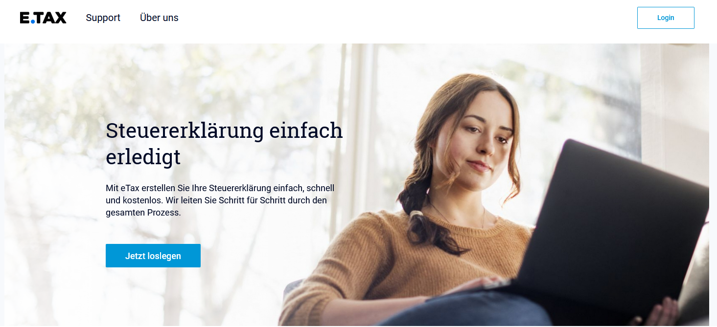
6.1 eTax Live Demo
«eTax Solothurn»

Slide 36
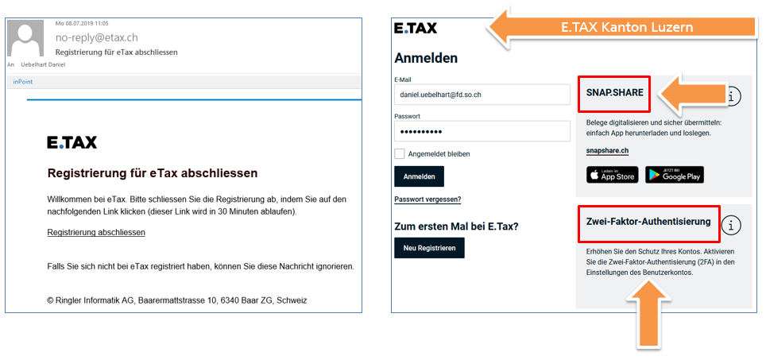
6.2 eTax Live Demo

Slide 37
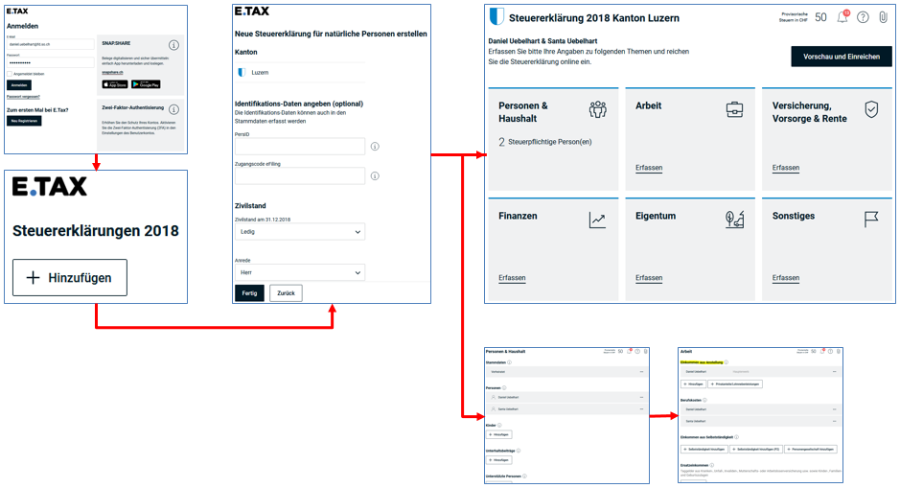
6.3 eTax Live Demo

Slide 38
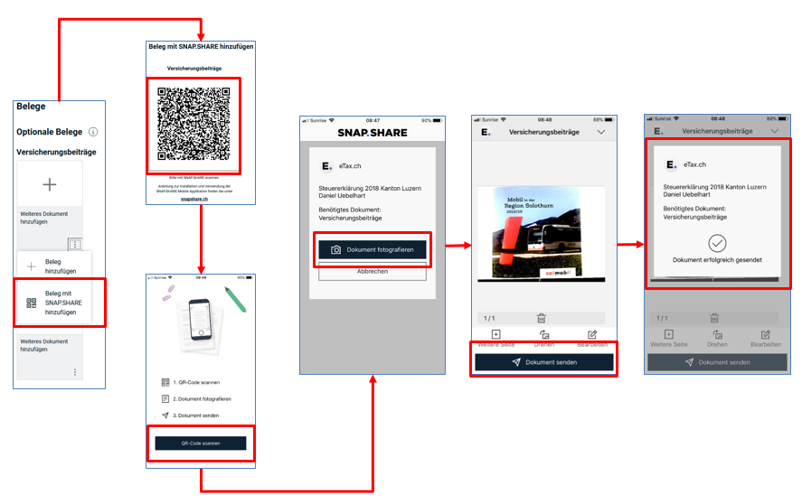
6.4 eTax Live Demo

Slide 39
7
Handout / Präsentation unter …
https://www.vseg.ch/aktuelles/

Slide 40
8
Abschluss

Slide 41
9
Apéro

